Slide 1


Лето классное и безопасное!
Путешествие в страну безопасности

Slide 2

Лето — самое долгожданное время года и для детей и для взрослых. Пока есть возможность, хочется успеть всё: вволю погулять, искупаться, покататься на велосипеде, и заняться другими увлекательными делами, на которые зимой никогда не хватает времени. А чтобы каникулы не омрачились травмами и болезнями — достаточно соблюдать правила безопасности. Сейчас отправимся в страну под названием «Безопасность»

Slide 3
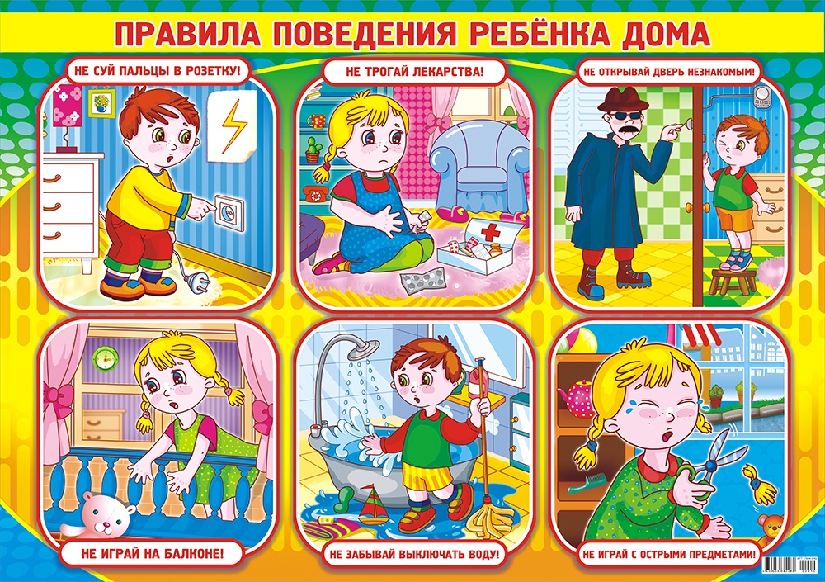
Район
«Домашний»
Правила поведения дома

Slide 4
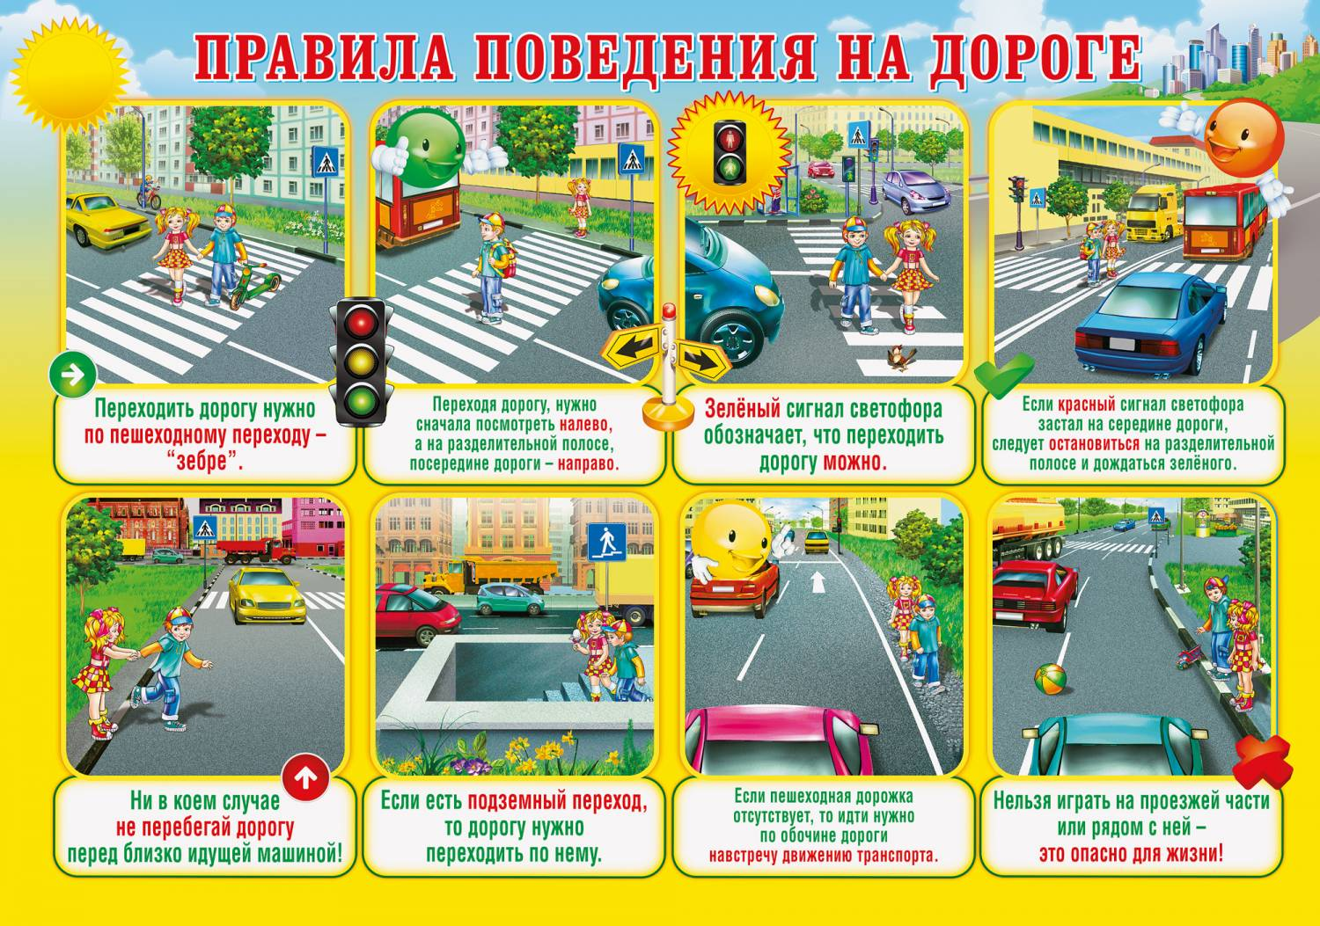
Городок «Дорожный
Правила поведения на дороге

Slide 5
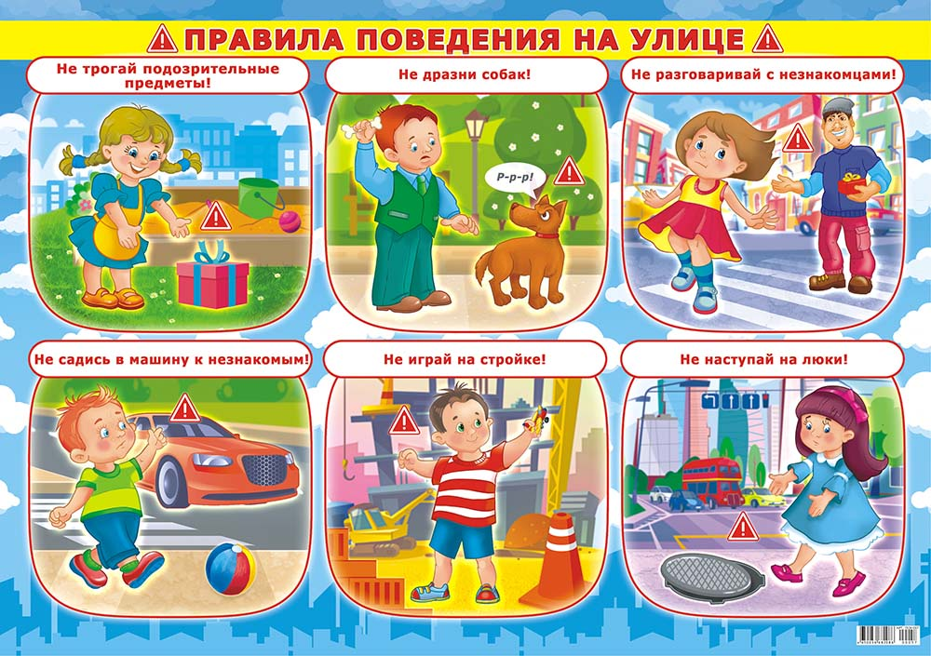
Улица «Прогулочная»
Правила поведения на улице

Slide 6

Парк «Лесной»
Правила поведения на природе

Slide 7
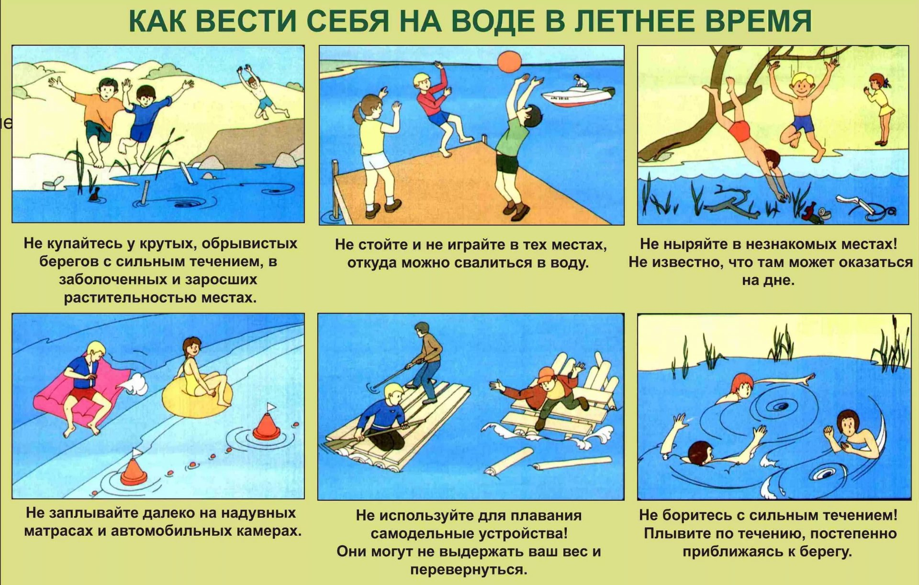
Набережная «Морская»
Правила поведения на воде

Slide 8
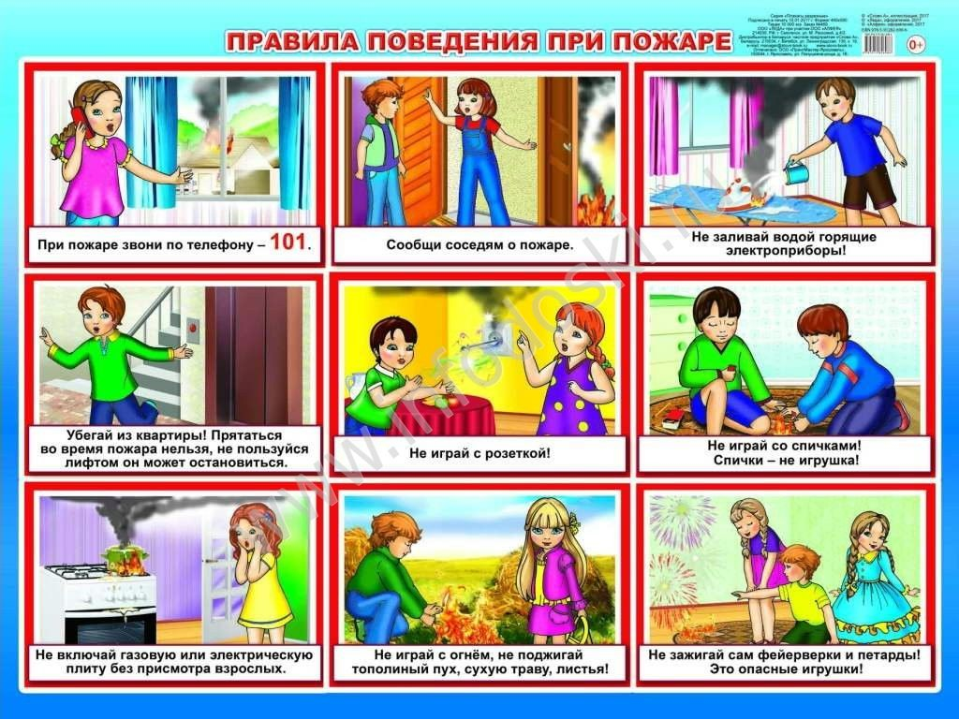
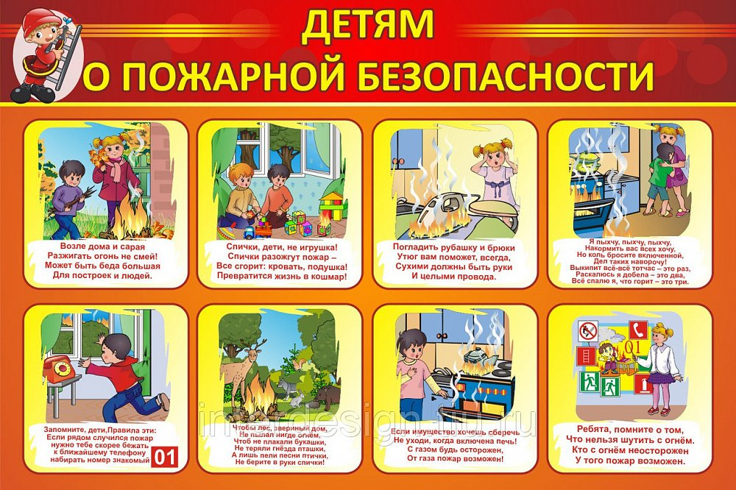
Зона «Пожароопасная»
Правила пожарной безопасности

Slide 9
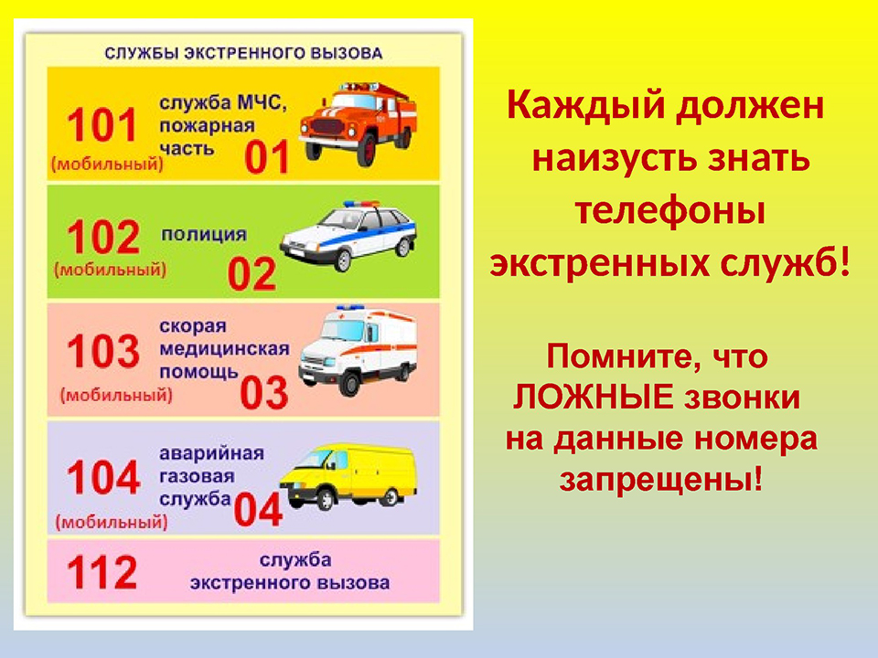

Slide 10




Счастливых вам каникул!!!

